Slide 1

Психологическая готовность ребёнка к школе

Slide 2
«Быть готовым к школе – не значит уметь читать, писать и считать. Быть готовым к школе – значит быть готовым всему этому научиться» (Венгер Л.А.)

Slide 3
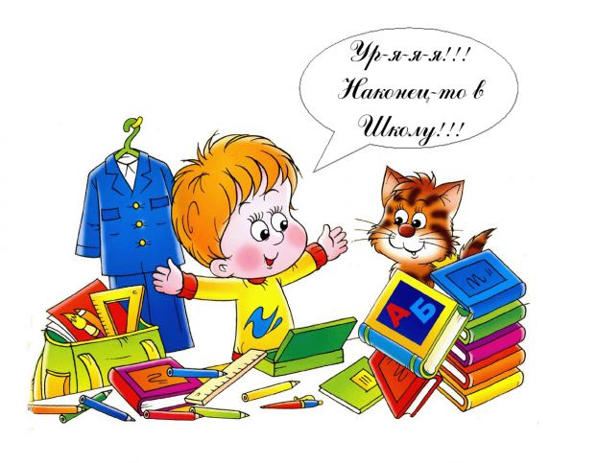
Готовность ребёнка к школе определяется совокупностью его физической, педагогической и психологической подготовки.

Slide 4
Когда говорят о готовности к школе, обычно подразумевают, что ребенок должен уметь читать, пересказывать (у него должна быть развита речь), писать (у него должна быть развита мелкая моторика), считать (владеть навыками счета)– это педагогическая готовность к школе. Помимо этого, ребенок должен обладать определенным уровнем физического здоровья. Высидеть 4 урока и выполнять домашнее задание – это физическая готовность к школе.

Slide 5
Критерии физической готовности
Морфологические
Физиологические
масса тела не ниже 23 кг;
пропорции тела;
смена зубов
моторика;
координация;
работоспособность (работать 15-20 минут не отвлекаясь)

Slide 6

Что же означает психологическая готовность ребенка к школе?

Slide 7
Под психологической готовностью к школьному обучению понимается необходимый и достаточный уровень психического развития ребенка для освоения школьной учебной программы в условиях обучения в коллективе сверстников.

Slide 8
Психологическая готовность включает в себя:
личностную готовность;
интеллектуальную готовность;
мотивационную готовность.

Slide 9
Личностная готовность :
умение строить отношения с учителем (умение регулировать свои действия и своё поведение, умение воспринимать учебную задачу);
умение общаться со сверстниками (принимать точку зрения другого, умение взглянуть на себя со стороны, умение выслушивать одноклассников, адекватно реагировать на неудачу других);
отношение к себе (отсутствие заниженной самооценки).

Slide 10
Интеллектуальная готовность
Развитие навыков счета и письма невозможно без сформированности основных психических функций. Интеллектуальная готовность предполагает определённый уровень развития мышления, речи, внимания, памяти, восприятия и воображения. Интеллектуальная готовность для возраста 6-7 лет – это умение выделять фигуру из фона, способность концентрировать внимание, устанавливать связи между явлениями и событиями, возможность логического запоминания, умение воспроизводить образец.

Slide 11
Мотивационная готовность
У ребёнка, поступающего в школу, должен быть определенный уровень познавательных интересов, готовность к изменению социальной позиции, желание учиться. То есть у него должна быть сформирована мотивация учения – интерес к новым знаниям, желание научиться чему-то новому. Также, на рубеже 6 лет формируется внутренняя позиция школьника – эмоционально-благополучное отношение к школе, минимальное стремление к игровым и развлекательным (дошкольным) элементам деятельности, ребенок осознает необходимость учения, понимает ее важность и социальную значимость. Но желание пойти в школу и желание учиться существенно отличаются друг от друга. Многие родители понимают, насколько важно у ребёнка желание учиться, поэтому они рассказывают ребёнку о школе, об учителях и о знаниях, приобретаемых в школе. Все это вызывает желание учиться, создает положительное отношение к школе.

Slide 12
Психологическая готовность к обучению в школе - это желание учиться, получать знания, это умение слушать учителя и выполнять его задания, это определённый уровень развития мышления, памяти, внимания.

Slide 13
